Slide 1
测量误差理论基本知识
Basic Theories of Errors
第二讲

Slide 2
直接观测量与间接观测量
根据未知量与观测量之间的关系把未知量分成：
1.直接观测量：观测量就是所求的未知量，即未知量能直接观测得到。
2.间接观测量：未知量需要通过某种函数关系才能确定，即未知量不能直接得到但是通过其他途径可以得到。

Slide 3
误差传播定律
阐述间接观测量与直接观测量之间误差关系的定律称为误差传播定律。
用中误差解释误差传播定律：阐述间接观测量与直接观测量中误差之间关系的定律称为误差传播定律。

Slide 4

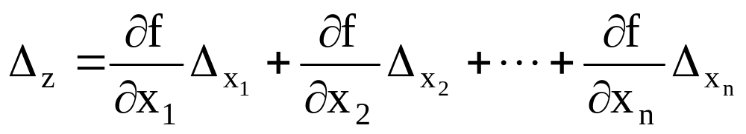
误差传播定律
一般函数
式中x₁、x₂、…、x_{n}为直接观测量，已知其中误差分别为m_{i} (i=1,2, …,n)。
当x_{i}具有真误差Δ_{i}时，函数Z则产生相应的真误差Δz，因为真误差Δ是一微小量，故将函数式取全微分，将其化为线性函数，并以真误差符号“Δ”代替微分符号“d”,得

Slide 5

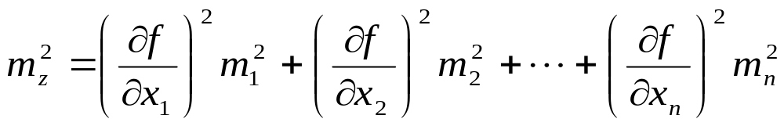
误差传播定律
式中 是函数对x_{i}取的偏导数并用观测值代入算出的数值，它们是常数，因此，上式变成了线性函数，上式两端取平方，求和，化简得到误差传播定律的一般形式

Slide 6

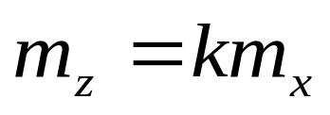
特例1：倍数函数
【例】测量得到某圆形建筑物直径D＝34.50m，直径测量的中误差为m_{D}=±0.01m，求建筑物的圆周长及圆周长的中误差。
一般化数学模型：设有函数
式中k为常数，x为直接观测值，其中误差为m_{x}，求观测值函数Z的中误差m_{Z}。
观测值倍数函数的中误差，等于观测值中误差乘倍数（常数）。

Slide 7
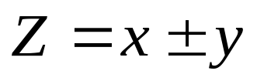
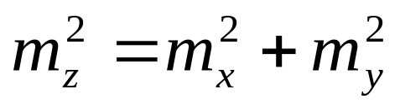
特例2：和差函数
【例】水准测量从A到B的高差h_{AB}＝＋15.476m，中误差m_{hAB}＝±0.012m，从B到C的高差h_{BC}＝＋5.747米，中误差m_{hBC}＝±0.009m，求AC两点间高差及其中误差。
一般化函数
式中x、y为直接观测值，其中误差分别为m_{x}、m_{x} ，求观测值函数Z的中误差m_{Z}。
观测值和差函数的中误差平方，等于两观测值中误差的平方之和 。

Slide 8
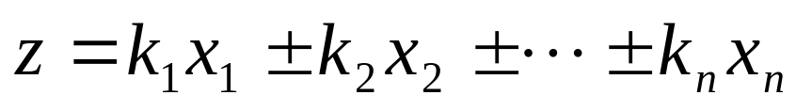
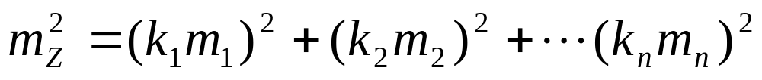

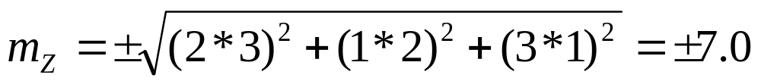
特例3：线性函数
设有函数
式中x₁、x₂、…、x_{n}为直接观测值，其中误差为m_{x1}、m_{x2} …、 m_{xn} ，求观测值函数Z的中误差m_{Z}。
综合前面两种函数关系可以推得：
【例】有一函数 ，其中x₁、x₂、x₃的中误差分别为±3mm、±2mm、±1mm，则

Slide 9
误差传播定律的使用步骤
1.正确写出函数关系式；
2.求函数式的全微分表达式，将观测值（近似值）代入，得到各变量的系数；
3.利用误差传播定律计算间接观测量的中误差。

Slide 10
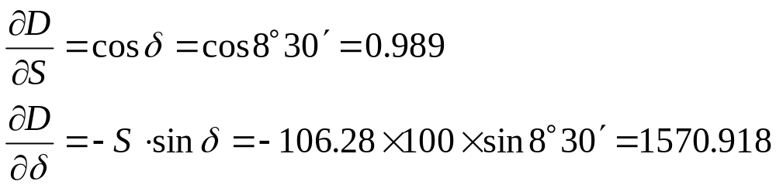
算 例
【例】 某一斜距S=106.28m，斜距的竖角δ=8°30′，中误差m_{s}=±5cm、m_{δ}=±20″，求改算后的平距的中误差m_{D}。
解： D＝S×cosδ
先求出各偏导数值：
再按中误差计算公式
在计算中，距离单位统一为厘米，角度单位由秒化为弧度。

Slide 11
计算观测值中误差的方法
方法1：直接利用中误差的定义公式，由真误差计算观测值中误差。（非常困难）
方法2：利用构造出来的真误差和中误差的定义公式，再利用误差传播定律间接推算观测值。 （困难）
方法3：利用真误差的近似值，计算观测值中误差。（容易，广泛使用）

Slide 12
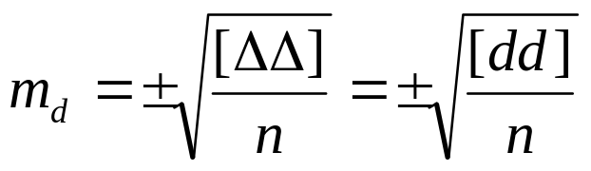
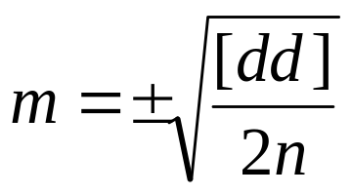
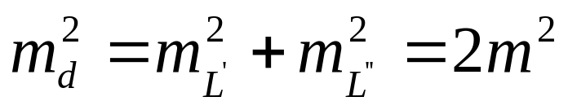
按双观测值之差求观测值的中误差
对某一量进行同精度的双次观测（如高差、距离的往返观测），其较差为： d = L′- L″
d为构造出来的真误差(观测值—真值，真值为0)， 所以可以利用中误差的定义公式计算：
设单次观测中误差为m，结合误差传播定律：

Slide 13



按双观测值之差求观测值的中误差(例)
水准测量在水准点1～6各点之间往返各测了一次，各水准点间的距离均为1km，各段往返测所得的高差见下表。求：往返测较差的中误差？单程观测的高差测量中误差？
测段 | 高差观测值(m) |  |  | dd
1~2 | -0.185 | +0.188 | +3 | 9
2~3 | +1.626 | -1.629 | -3 | 9
3~4 | +1.435 | -1.430 | +5 | 25
4~5 | +0.505 | -0.509 | -4 | 16
5~6 | -0.007 | +0.005 | -2 | 4

Slide 14

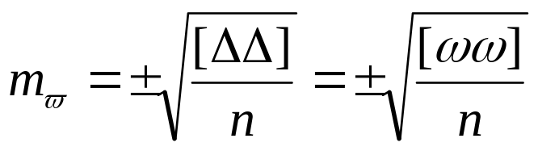

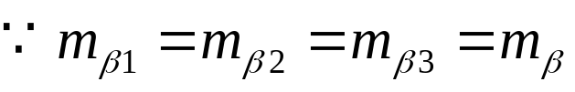
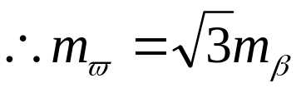
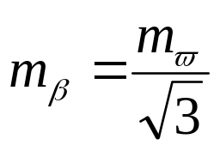

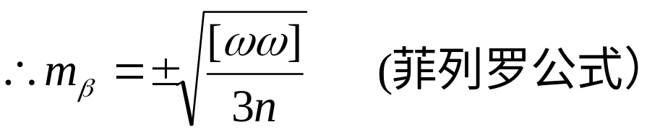
按三角形的闭合差求测角中误差

Slide 15
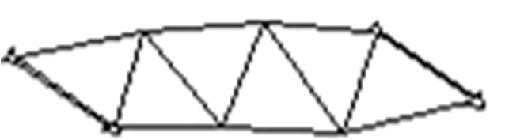
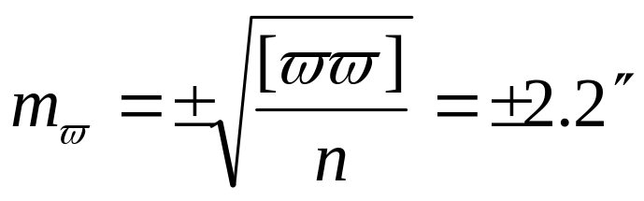
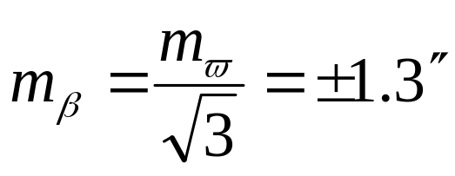
按三角形的闭合差求测角中误差(例)
已知某三角锁由8个三角形构成，按同精度测量内角后，计算得到闭合差见下表。试计算闭合差的中误差和测角中误差。
编号 | 闭合差″ | 编号 | 闭合差″
1 | -2.7 | 5 | +3.0
2 | -0.6 | 6 | +1.7
3 | +3.2 | 7 | +2.5
4 | -1.9 | 8 | -0.8

Slide 16
最或然(是)值
最接近真值的值在测量学中称为最或然(是)值，一般用测量的公认值、精度较高仪器的测量值或多次测量的算术平均值作为最或然值。
理论上可以证明，观测次数无限增多时，算术平均值就是观测量的真值。
关键问题在于，实际观测次数不可能无限增多，那么真值未知，就不能直接利用中误差的定义公式计算观测量的中误差。

Slide 17
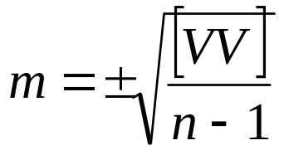
由最或然(是)误差计算观测值中误差
观测值与最或然值的差值称为最或然(是)误差(改正数)。
V = L-x
利用观测值的最或然(是)值 x 与各观测值之差 V 来计算中误差，实际工作中利用改正数计算观测值中误差的公式称为白塞尔公式。即

Slide 18
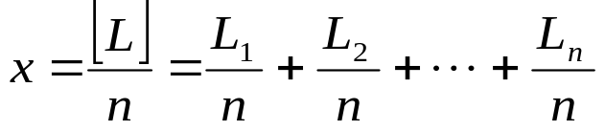
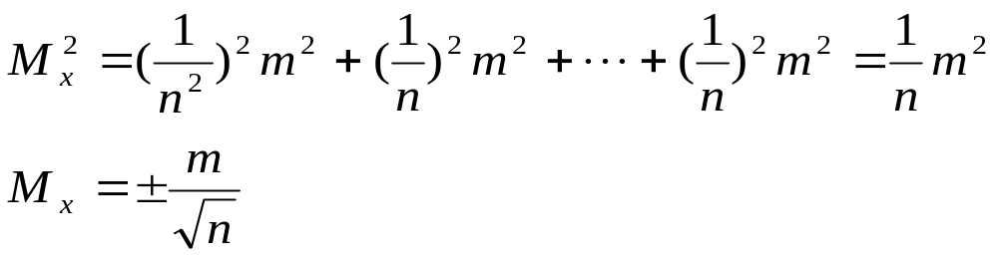
最或然(是)值的中误差
在求出观测值的中误差 m 后，就可应用误差传播定律求观测值算术平均值的中误差M，应用误差传播定律有

Slide 19
最或然(是)值的中误差
重要结论：
(1)适当增加观测次数能削弱偶然误差对算术平均值的影响，提高算数平均值的精度。
(2) 观测次数与算术平均值中误差并不是线性比例关系，所以过多增加观测次数不能显著提高算术平均值的精度。
观测次数 | 算术平均值中误差与观测值中误差的倍数关系
2 | 0.71
4 | 0.50
6 | 0.41
10 | 0.32
20 | 0.22
50 | 0.14

Slide 20
最或然(是)值的中误差
重要提示：
在确定的观测条件下，观测值的精度（中误差）也是一个确定的量，不会随着观测次数的增加而提高。
但算术平均值是观测值的函数，算术平均值的精度（中误差）可以在有限度的范围内随着观测次数的增加而提高。

Slide 21
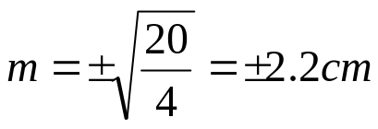
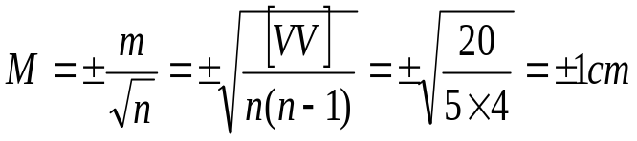
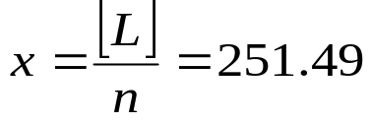
最或然(是)值的中误差(例)
序号 | L（m） | V（cm） | VV（cm） | 精 度 评 定
1 | 251.52 | -3 | 9
2 | 251.46 | 3 | 9
3 | 251.49 | 0 | 0
4 | 251.48 | -1 | 1
5 | 251.50 | 1 | 1
[V]=0
[VV]=20

Slide 22
